Slide 1
VR+认知功能康复 国内外现状

Slide 2
应用领域
中风及瘫痪等脑损伤康复
阿尔兹海默症康复
心理疾病康复
精神疾病康复

Slide 3

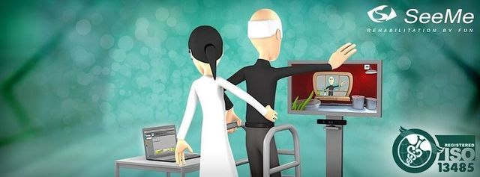
一、中风及瘫痪等脑损伤康复
1.SeeMe VR（2009）
以色列Beit Rivka老年康复医院+波兰Brontes Processing公司（首个用于此类患者的商用VR系统），治疗中风或外伤性脑损伤患者。
肌肉力量
耐力
反应时间
Kinect→计算机→
Notes:
Beit Rivka：贝特里夫卡

Slide 4
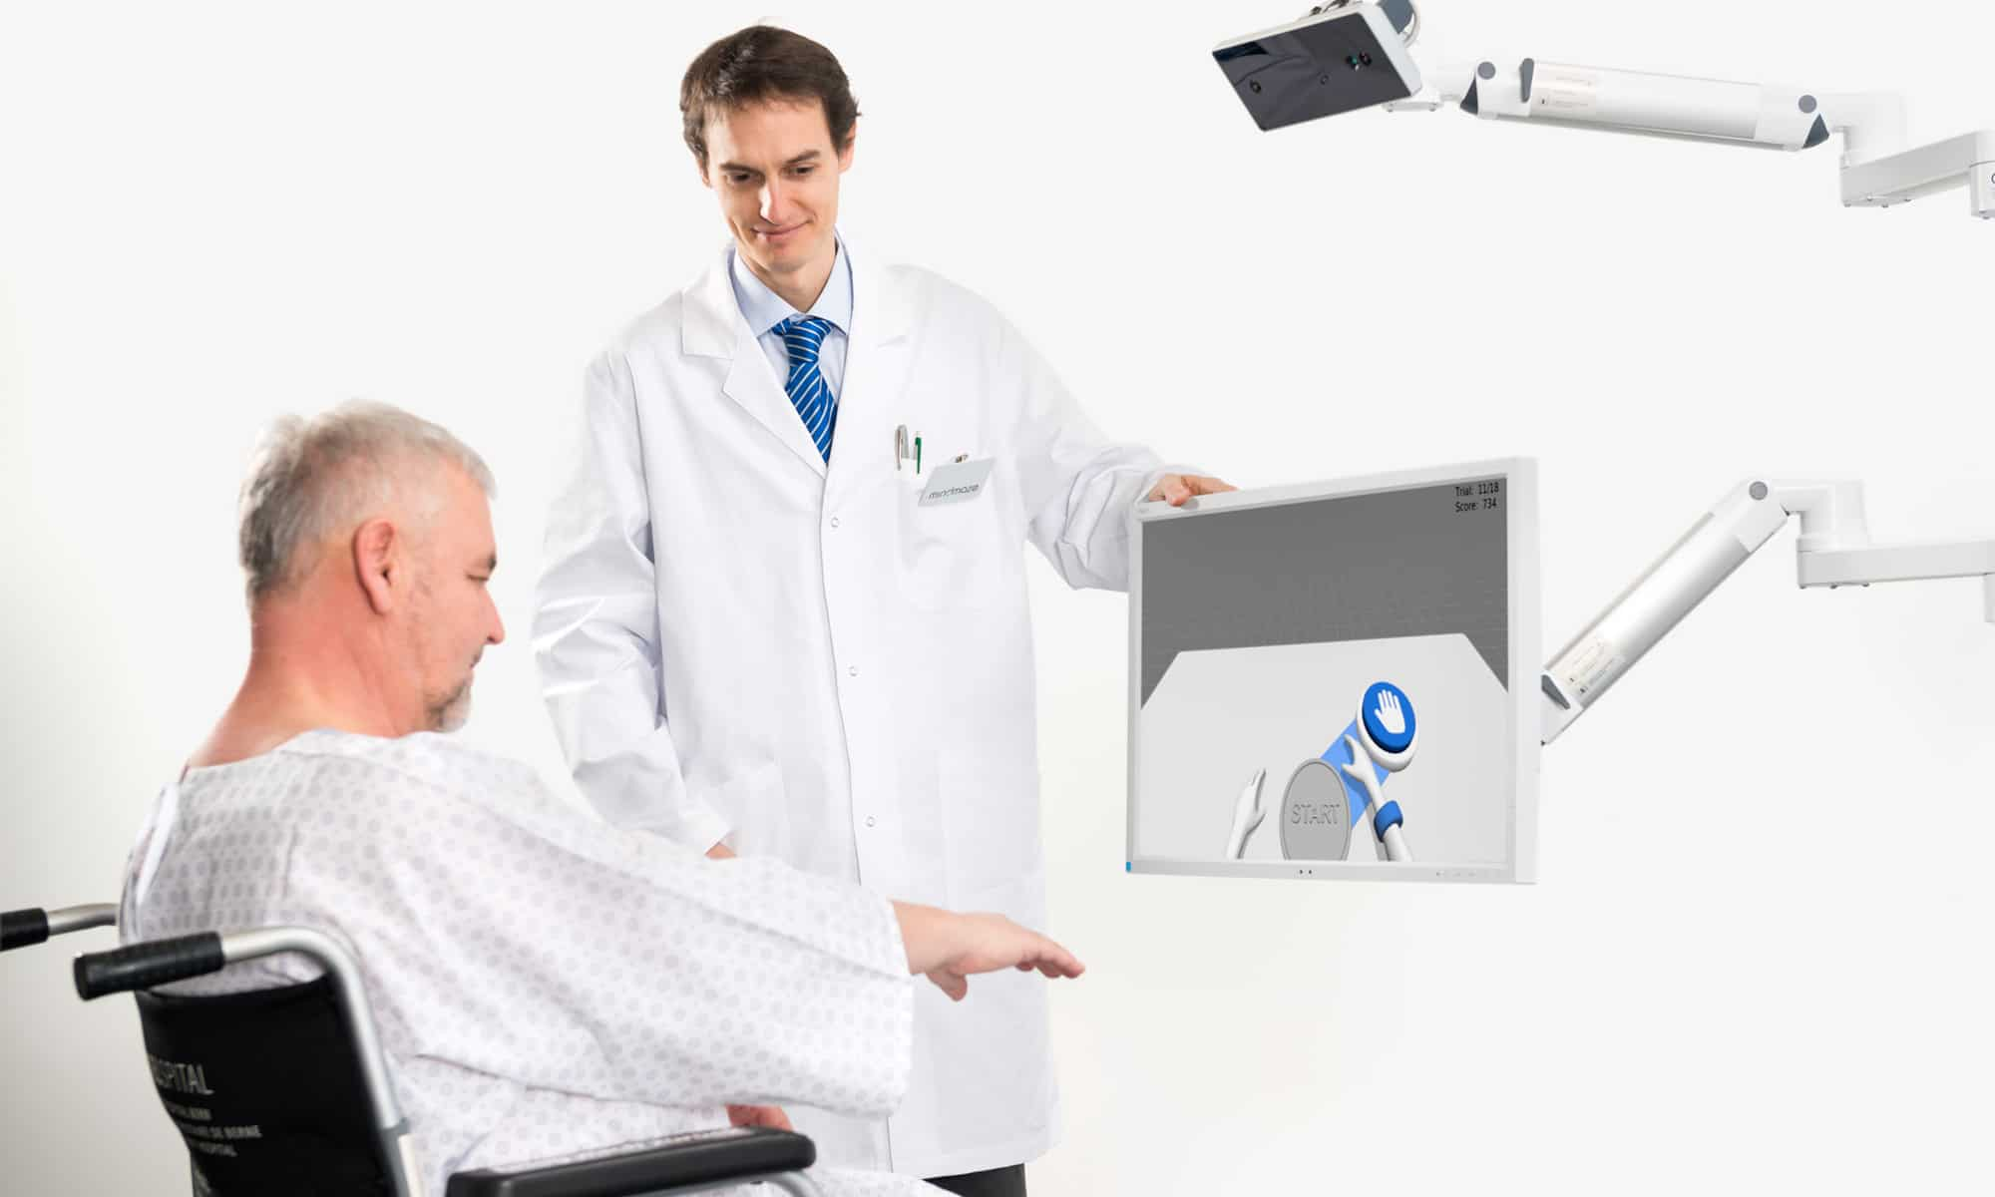
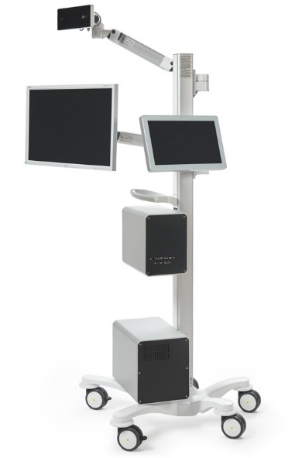
一、中风及瘫痪等脑损伤康复
2. MindMotion（2013）
瑞士MindMaze公司开发，用于上肢神经的康复治疗，已获FDA批准。
高精度动作捕捉传感器将人的动作映射到虚拟角色

Slide 5
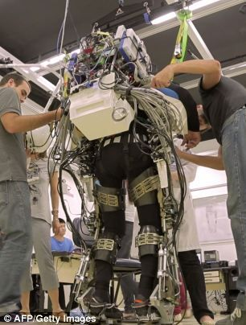
一、中风及瘫痪等脑损伤康复
3. Walk Again Project（2014）
DiVE Lab(the Duke immersive Virtual Environment)，2014年巴西世界杯帮助一名巴西的瘫痪少年顺利开球。
1、Oculus Rift+VR足球游戏
2、机械外骨骼踏步训练
3、VR装置+机械外骨骼+VR足球游戏
康复训练的三个阶段：
完全瘫痪→不完全截瘫

Slide 6
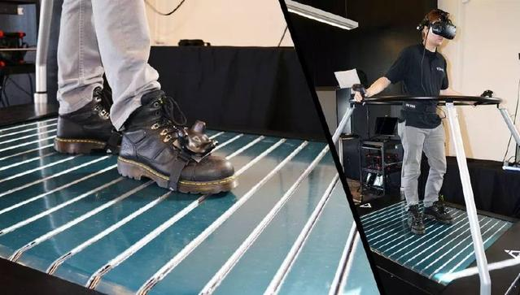
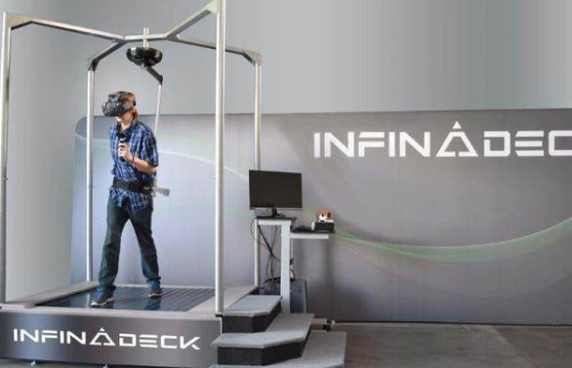
一、中风及瘫痪等脑损伤康复
4.Infinadeck（2014）
Infinadeck公司开发的全方位VR跑步机，用于帮助中风、帕金森患者改善平衡，进行康复训练。
HTC Vive
腰部的Vive Tracker
脚上的Vive Tracker

Slide 7
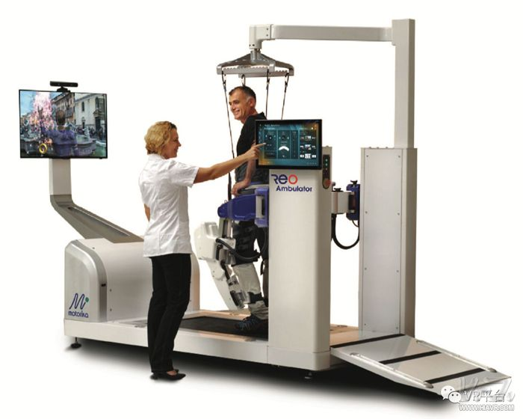
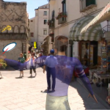

一、中风及瘫痪等脑损伤康复
5. ReoAmbulator（2014）
以色列Motorika Medical公司开发的机器人步行训练设备，改善脑损伤患者的运动机能和认知功能。

Slide 8
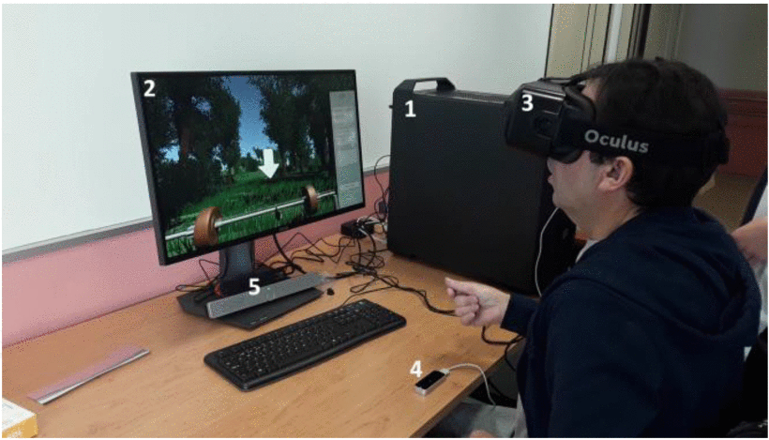
一、中风及瘫痪等脑损伤康复
6. Using Virtual Reality to Increase Motivation in Poststroke Rehabilitation（2019年）
葡萄牙国家康复中心与阿威罗大学合作针对中风病人设计上肢康复VR游戏。
Oculus Rift + Leap Motion + VR游戏

Slide 9
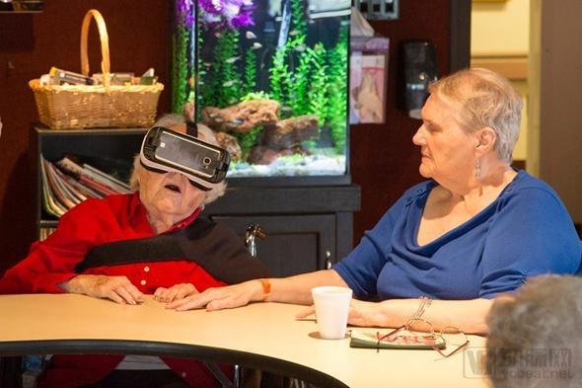

二、阿尔兹海默症康复
1. Rendever（2015年）
由MIT的学生团队研发的应用，获得麻省理工学院斯隆医疗创新奖，后成立公司。
康复：使用VR给老年人带来熟悉的场景（全景照片、音乐、经历），使老年人脑细胞恢复活力。
诊断：模拟真实生活场景，收集运动、反应时间数据，结合机器学习模型。
Notes:
使用基于内嗅皮层的VR导航测试区分轻度认知障碍

Slide 10
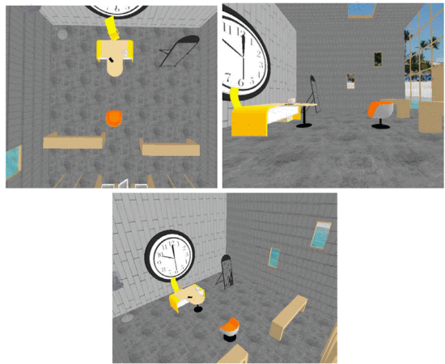
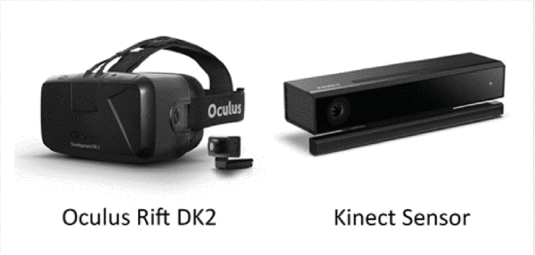
二、阿尔兹海默症康复
2. Diagnosis of Alzheimer's disease based on virtual environments（2016年）
英国金斯顿大学的研究人员使用VR技术进行阿尔兹海默症诊断。
虚拟对象记忆测试：识别出虚拟物体，之后要求记住位置信息。
虚拟与真实声音测试：分辨声音来自虚拟世界还是现实世界。
Notes:
使用基于内嗅皮层的VR导航测试区分轻度认知障碍

Slide 11
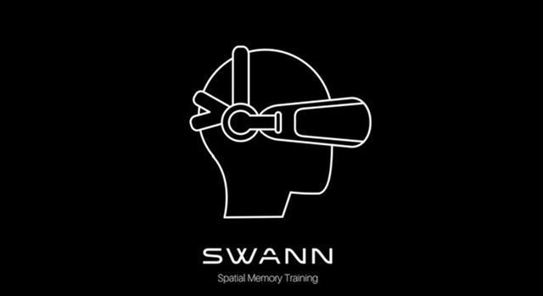
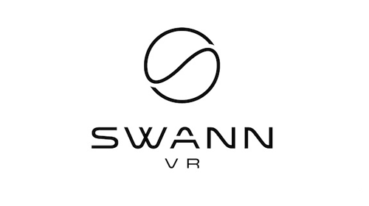
二、阿尔兹海默症康复
3. Swann VR（2018年）
美国西北大学医学院学生Taegh Sokhey发布Swann VR软件，帮助治疗阿尔兹海默症带来的记忆丧失。
为患者提供可记忆的地图，通过查找物体，改善空间记忆。

Slide 12
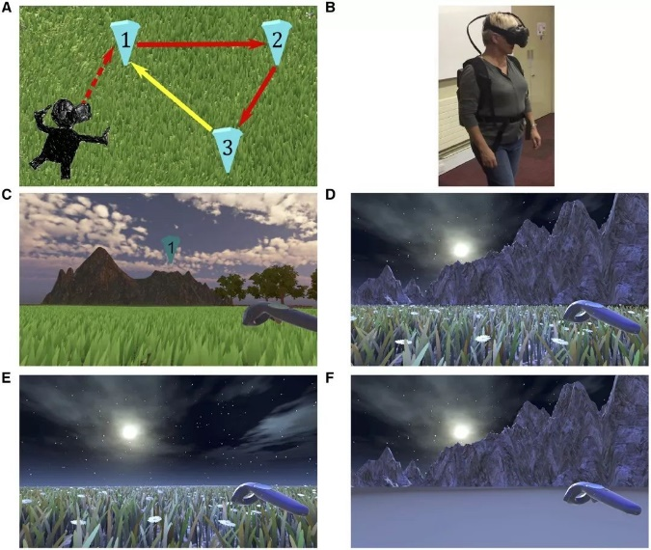
二、阿尔兹海默症康复
4. Differentiation of mild cognitive impairment using an entorhinal cortex- based test of VR navigation（2018年）
剑桥大学的David Howett等研究人员使用VR导航游戏检测阿尔兹海默症患病风险，效果好于目前常用的临床检测方法。
Notes:
使用基于内嗅皮层的VR导航测试区分轻度认知障碍

Slide 13
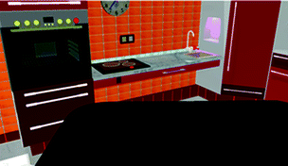
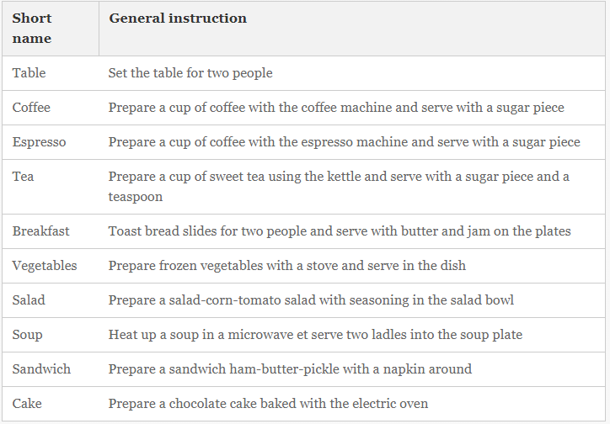
二、阿尔兹海默症康复
5. Tangible Virtual Kitchen for the Rehabilitation of Alzheimer's Patients（2018年）
澳大利亚迪肯大学的研究人员使用Unity 3D开发的虚拟厨房，帮助老年人预防阿尔茨海默症，系统设计了10种不同的烹饪活动。

Slide 14
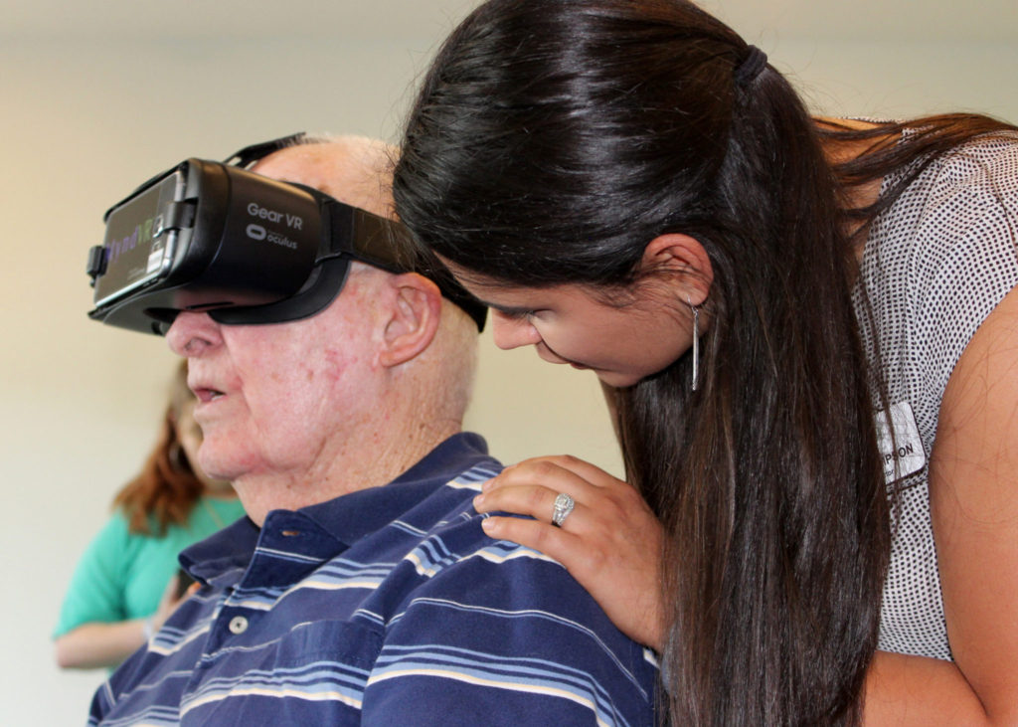
二、阿尔兹海默症康复
6. MyndVR（2018年）
美国的MyndVR公司与Littlstar合作为老年人专门设计VR内容。
HTC Vive Focus + Littlstar内容库（旅行，音乐，艺术，自然）

Slide 15
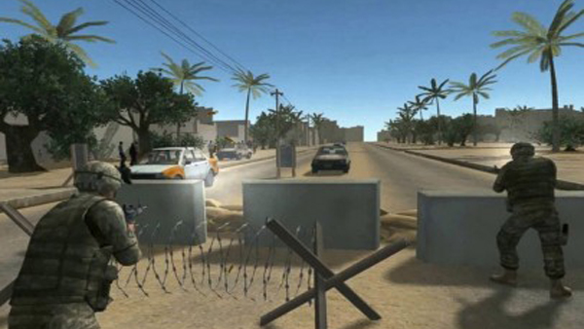
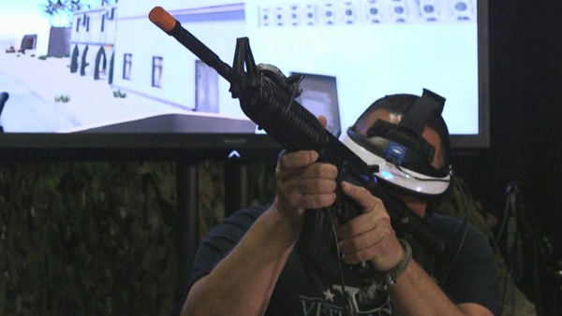
三、心理疾病康复
1. Virtual Iraq/Afghanistan project（2008年）
美国南加州大学开发的应用，用以治疗退伍军人的创伤后应激障碍症。2008年拉瓦尔虚拟现实国际会议获“最佳医疗应用”奖。
创伤场景还原 + 虚拟现实暴露疗法

Slide 16
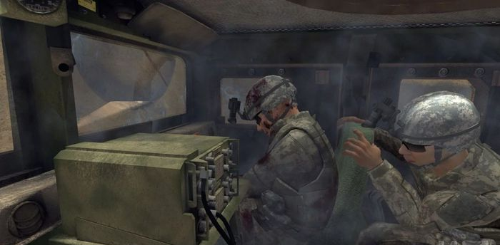
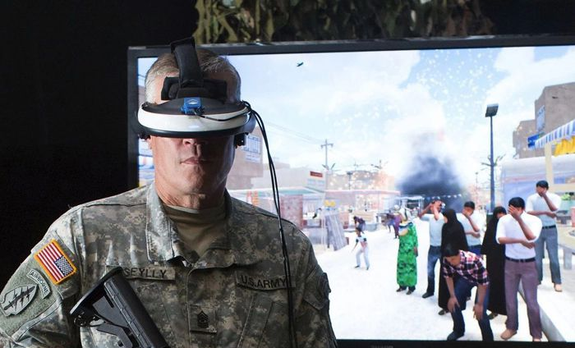
三、心理疾病康复
2. VR治疗创伤后应激障碍（2011年）
美国中佛罗里达大学开发，在上一个项目基础上添加生成气味的设备。
创伤场景还原 + 虚拟现实暴露疗法

Slide 17
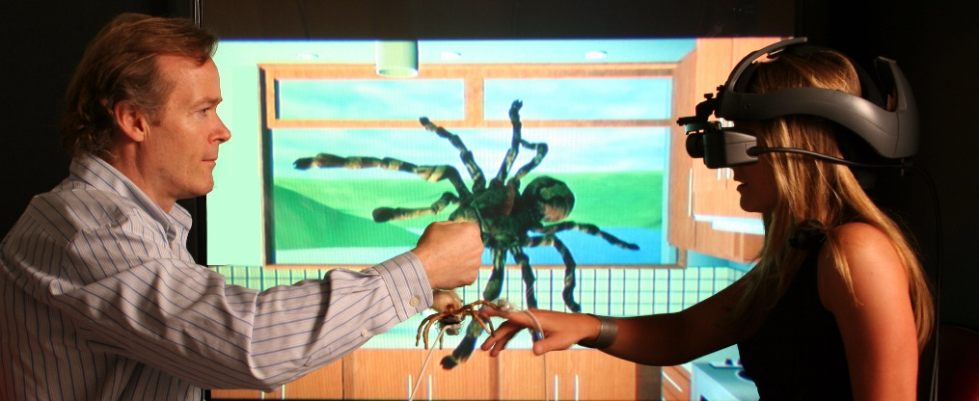
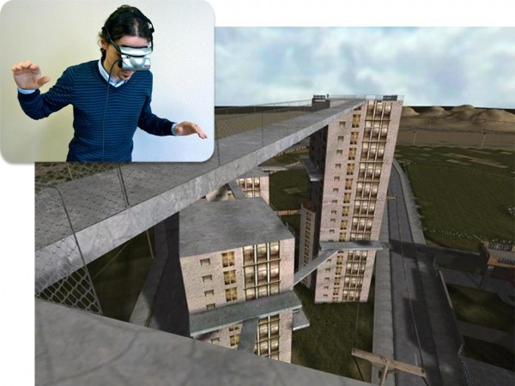

三、心理疾病康复
3. Limbix公司（2017年）
Limbix公司使用虚拟现实技术治疗焦虑障碍，如：特定恐惧症、社交障碍、创伤后应激障碍、强迫症等。
治疗蜘蛛恐惧
治疗恐高

Slide 18
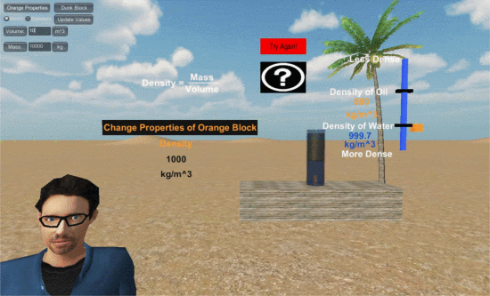
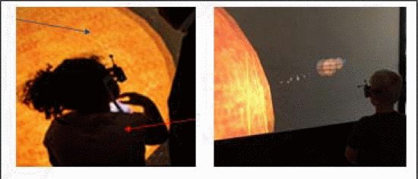
三、心理疾病康复
4. Exploring the use of Virtual Learning Environments to support science learning in autistic （2017年）
美国俄克拉荷马州州立大学的研究人员探索使用VR技术帮助孤独症学生学习科学知识。

Slide 19
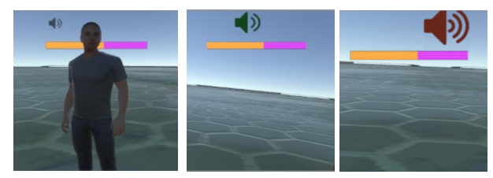
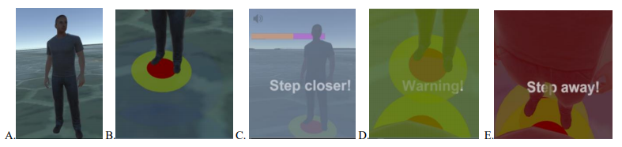
三、心理疾病康复
5. vrSocial: Toward Immersive Therapeutic VR Systems for Children with Autism（2018年）
加利福尼亚大学的研究人员开发沉浸式VR系统，通过人工提示帮助孤独症儿童学习与人交流的合适距离以及音量。

Slide 20

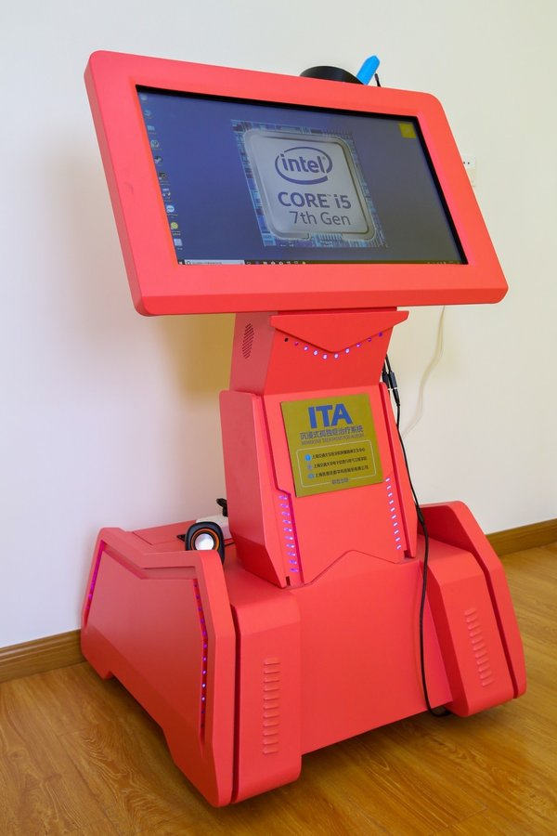
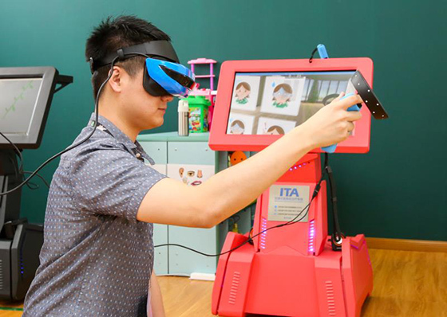

三、心理疾病康复
6. 沉浸式孤独症治疗系统（2018年）
上海交通大学医学院附属精神卫生中心、上海交通大学电子信息与电气工程学院以及医微讯、英特尔共同开发，已投入使用。

Slide 21
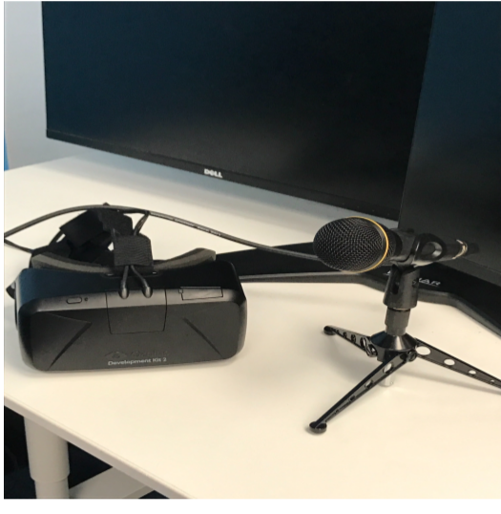
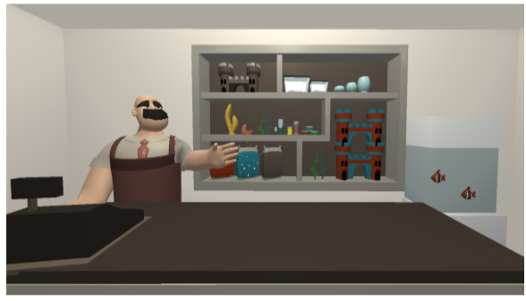
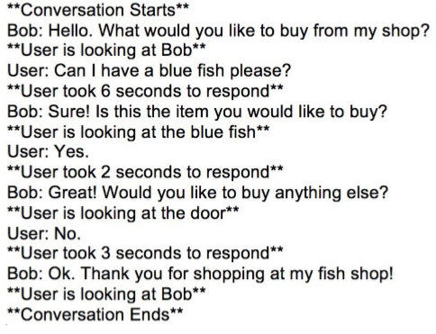
三、心理疾病康复
7. A Virtual Reality System for Practicing Conversation Skills for Children with Autism（2019年）
美国查普曼大学使用VR技术为孤独症患者提供重复练习社交能力的环境，包括练习非语言交流能力（如用眼睛指出物体）。

Slide 22
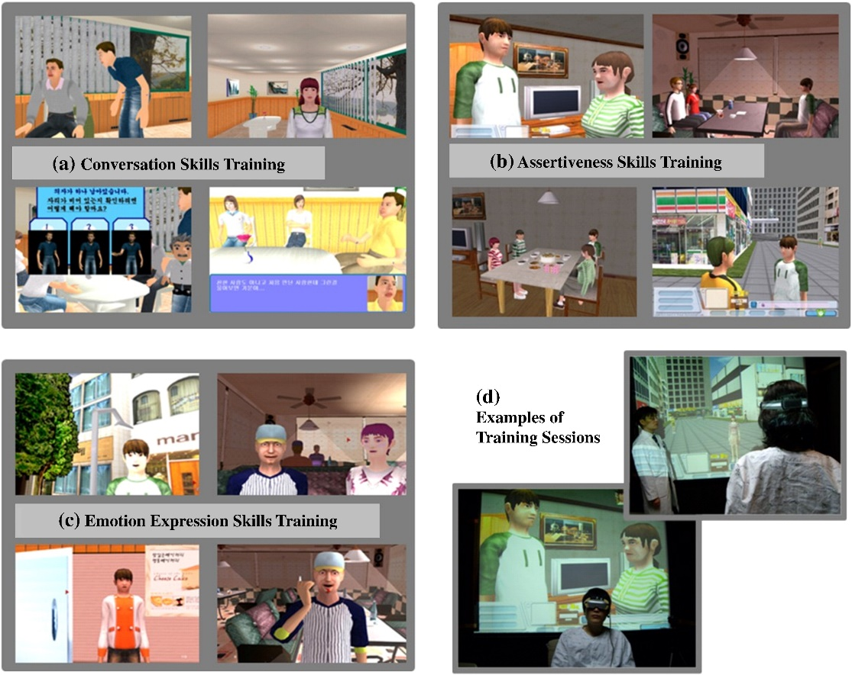

四、精神疾病康复
1. A virtual reality application in role-plays of social skills training for schizophrenia: A randomized, controlled trial（2011）
韩国延世大学使用VR技术增强精神分裂症患者在社交技能训练当中的自信心和动力。
Notes:
虚拟现实在精神分裂症社交技能培训角色扮演中的应用：一项随机对照试验

Slide 23

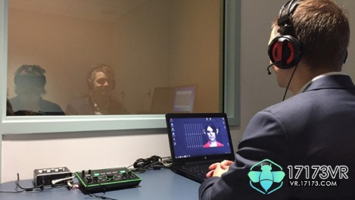
四、精神疾病康复
2. 精神分裂症治疗（2017）
加拿大蒙特利尔的Philippe Pinel研究所开发了一个VR项目用于治疗精神分裂症患者，将精神分裂者的恐惧幻觉具象化，帮助克服恐惧。

Slide 24
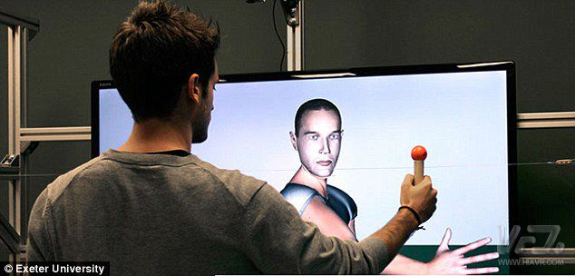
四、精神疾病康复
3. Mirro Game（2017）
英国艾塞克特大学开发，使用虚拟化身模仿人的动作并和人交互，用于精神分裂症的早期诊断。
Notes:
英国国家健康研究所

Slide 25
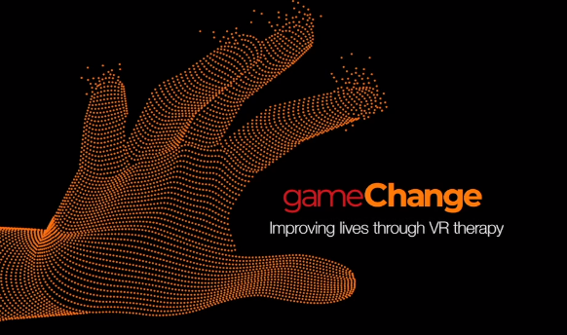
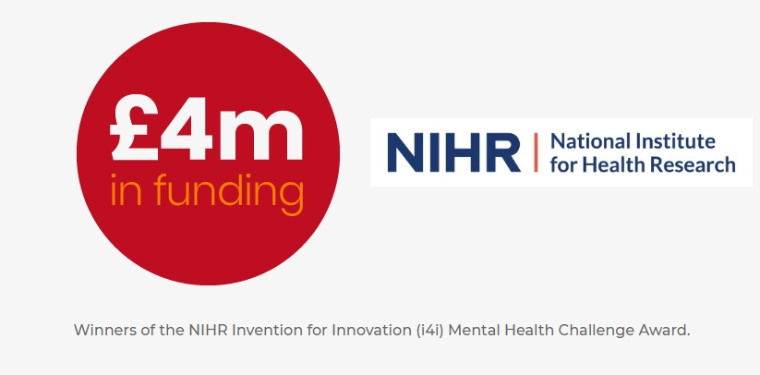
四、精神疾病康复
4. GameChangeVR（2018）
英国GameChange公司开发，构建搭乘公共汽车，购物，与其他人交谈等VR场景，帮助精神疾病患者融入社会，获得NIHR i4i Mental Health Challenge Award。
Notes:
英国国家健康研究所

Slide 26
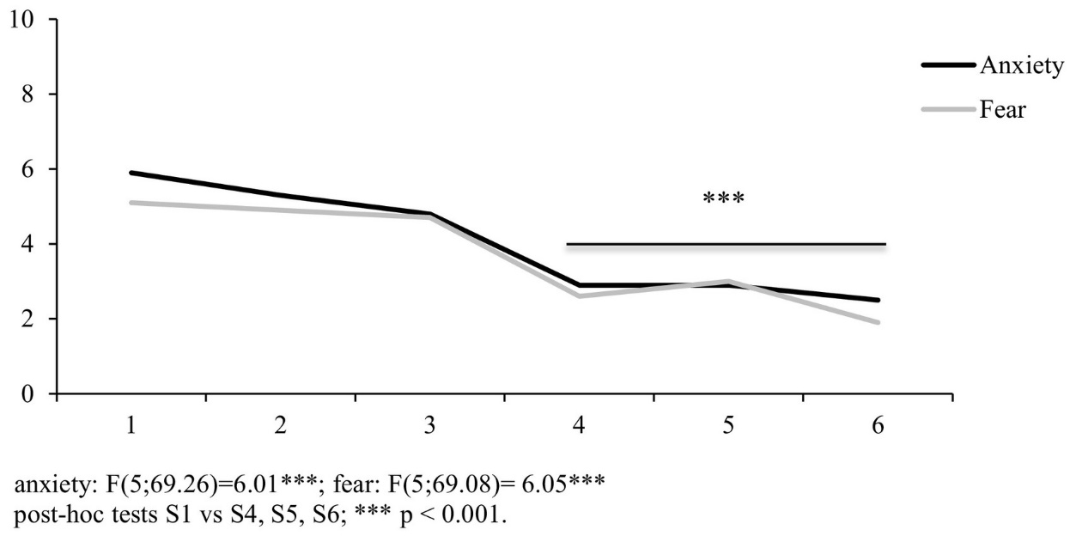
四、精神疾病康复
5. Virtual reality therapy for refractory auditory verbal hallucinations in schizophrenia: A pilot clinical trial（2018）
加拿大的研究人员使用VR技术辅助治疗精神分裂症患者的听觉言语幻觉。
Notes:
虚拟现实疗法在精神分裂症中难治性听觉幻觉的临床试验

Slide 27
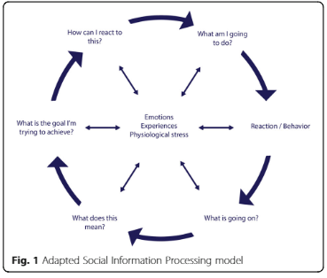
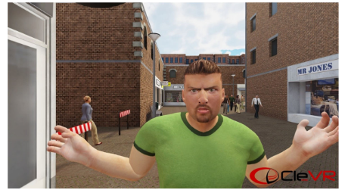
四、精神疾病康复
6. Effect of virtual reality aggression prevention training for forensic psychiatric patients (VRAPT): Study protocol of a multi-center RCT（2018）
荷兰格罗宁根大学的研究人员使用VR技术帮助减少精神病患者日常生活中的侵略行为。
Notes:
虚拟现实侵略预防训练对法医精神病患者的影响（VRAPT）：多中心临床试验的研究方案

Slide 28
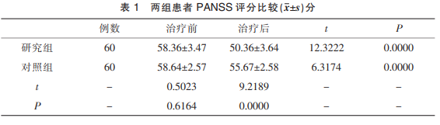
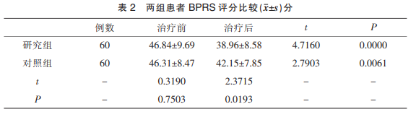
四、精神疾病康复
7.VR技术在精神分裂症患者中的应用效果（2018）
杭州市第七人民医院使用VR技术辅助治疗精神分裂症。

Slide 29
总结
1. VR技术在中风及瘫痪等脑损伤康复、肢体康复方面使用较为成熟。
2. 在阿尔兹海默症、心理疾病、精神疾病等疾病方面，疾病成因尚不明确且治疗方案可能因人而异，VR在这方面的使用还有较大提升空间。

